Slide 1

2021年 北京市教育工会先进教职工小家 申请汇报
北京外国语大学法语语言文化学院
2021.9

Slide 2
基本情况
会员数：32人
其中
教师：27人
行政人员：5人
（制作饼图）

Slide 3
助力教学
积极组织教职工参加“青年教师基本功大赛”，取得不俗成绩，引领教师队伍成长。

Slide 4
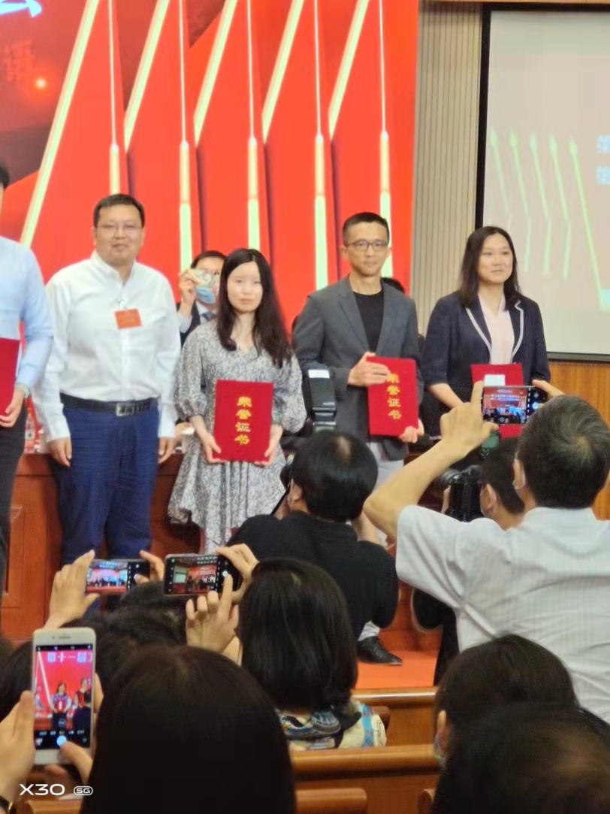
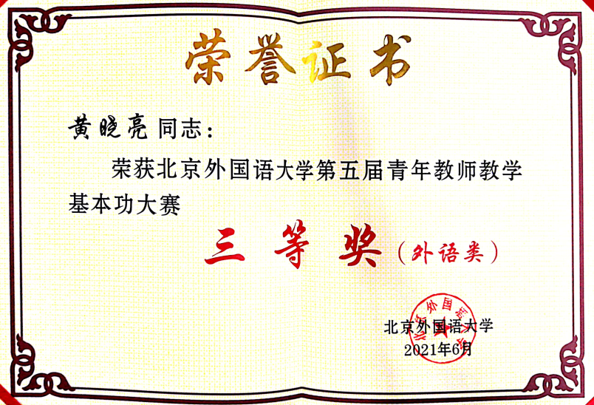

Slide 5
温馨问候
每年定期安排教师代表看望退休教师，对新婚、生子的教职工及时恭贺和慰问

Slide 6
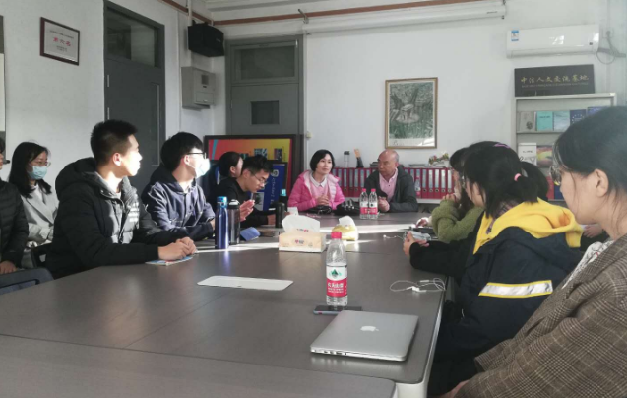
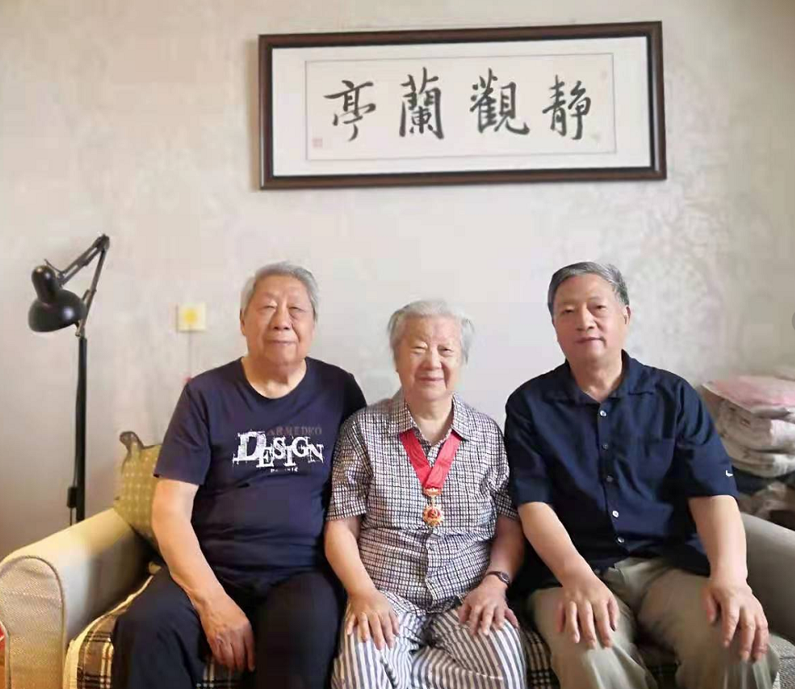
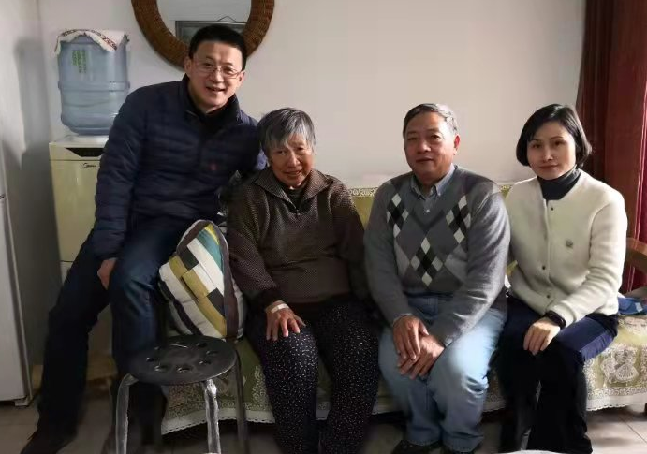
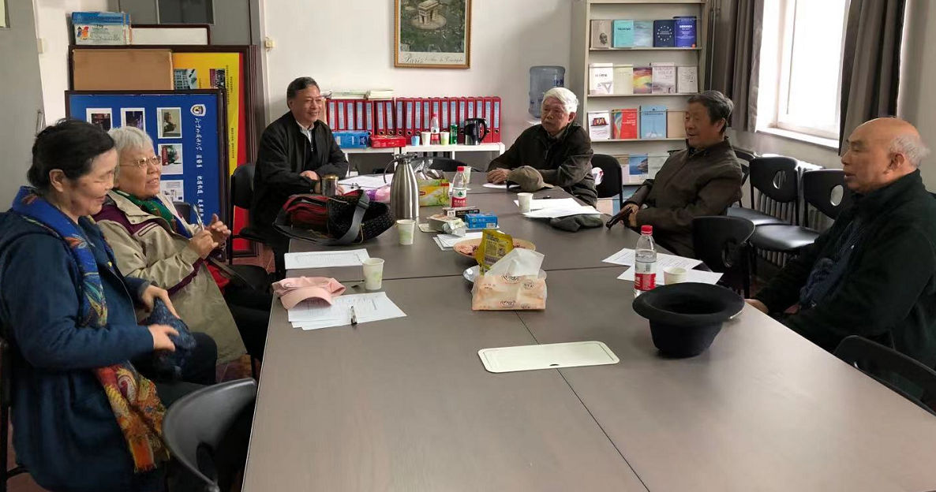

Slide 7
参观访问
工会与学院党支部密切配合，近年来，共同组织教职工参观了铁军纪念馆、平西情报联络站、张裕爱斐堡等爱国主义教育基地

Slide 8
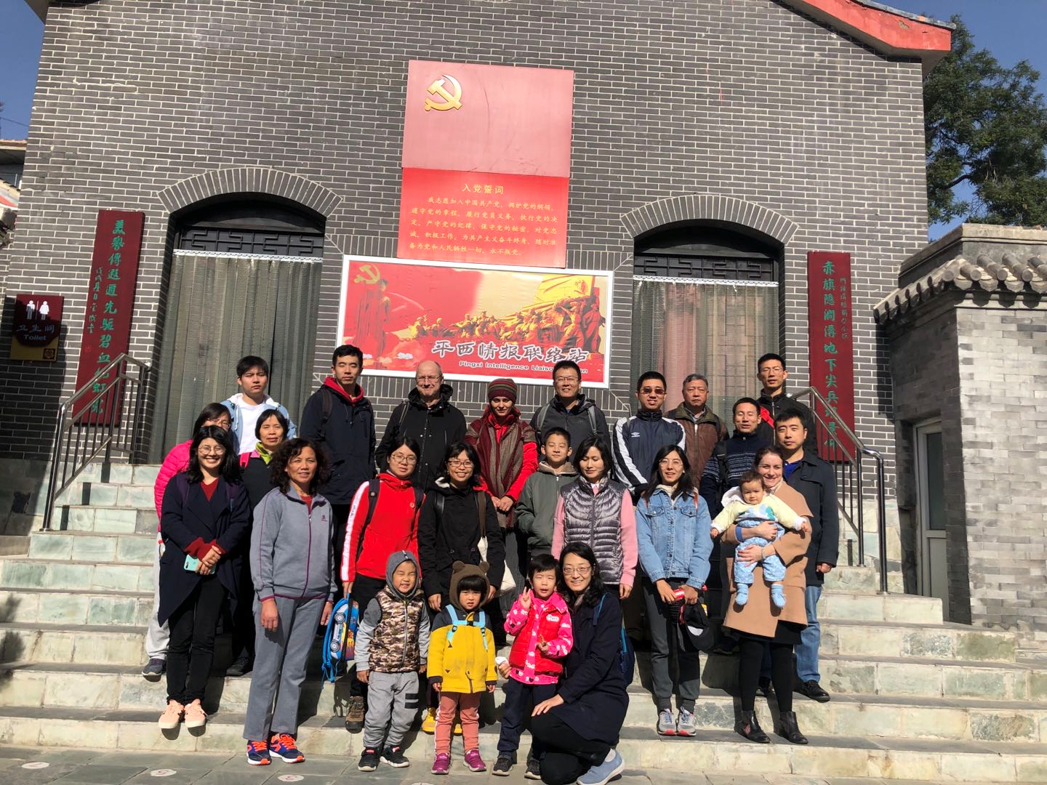
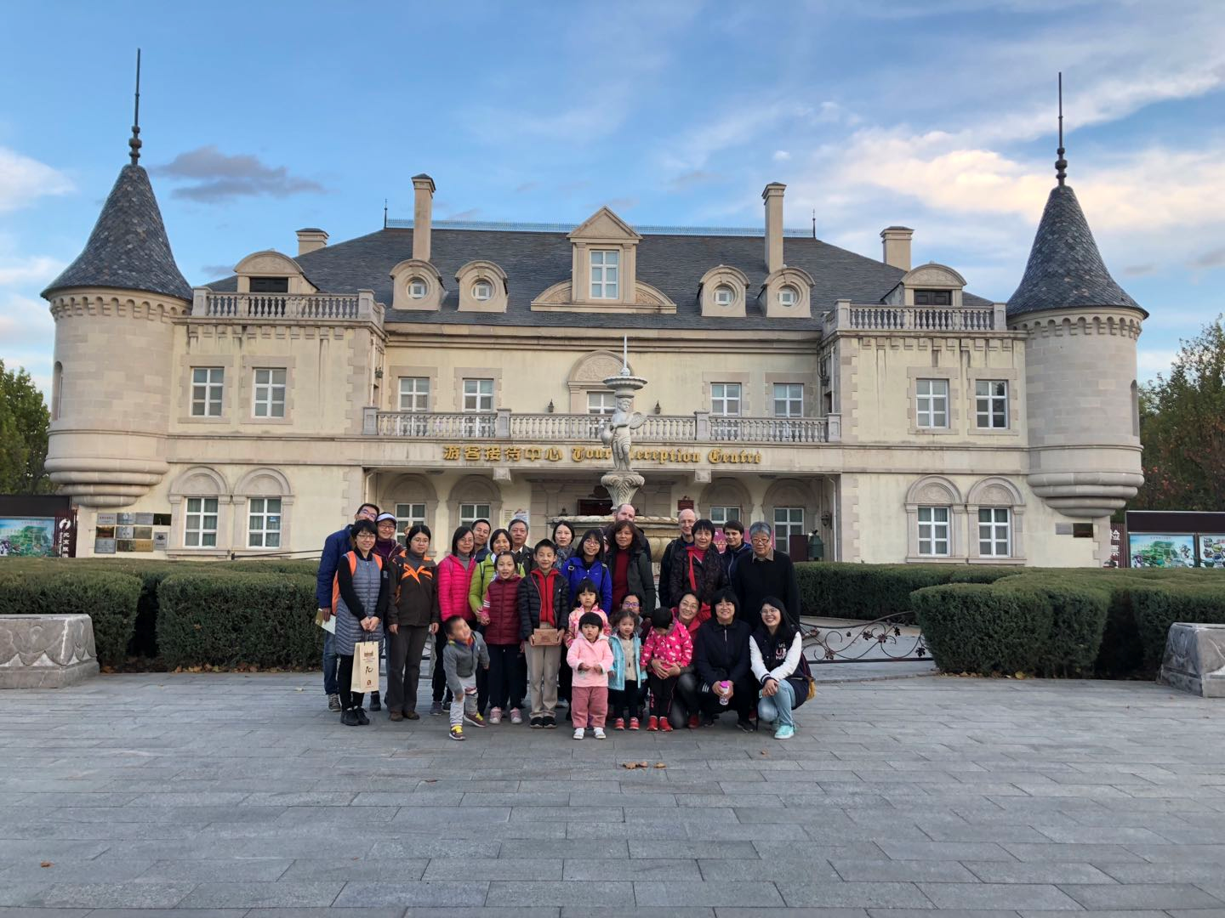

Slide 9
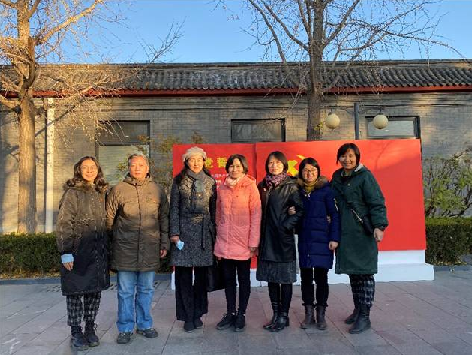
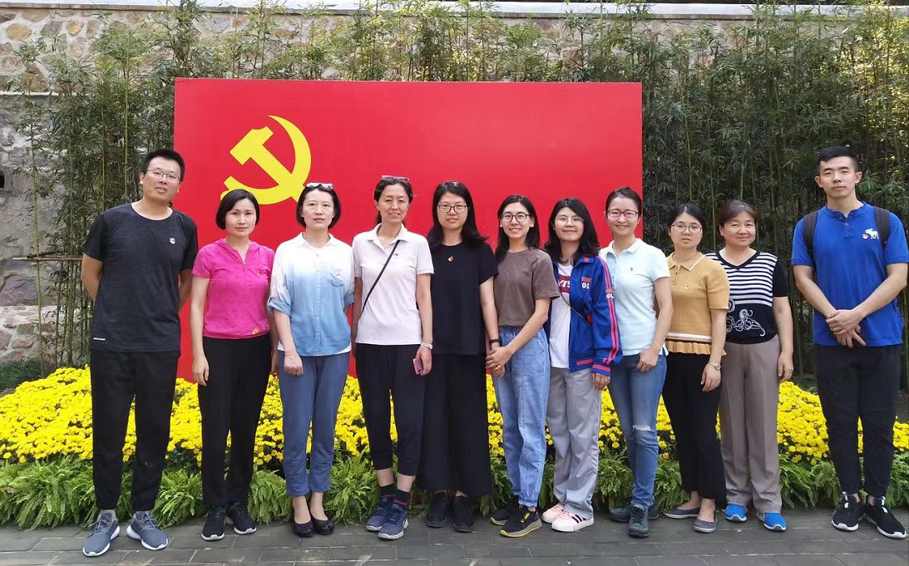
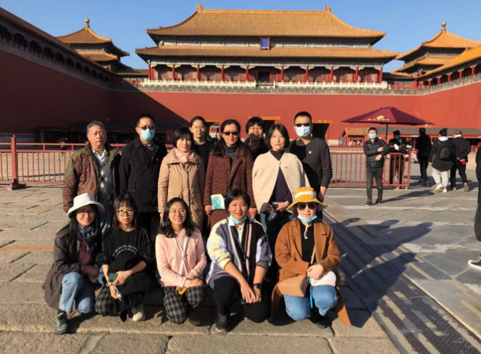

Slide 10
关注会员身心健康
积极组织工会会员参与学校春季运动会，形成良好的运动氛围。

Slide 11
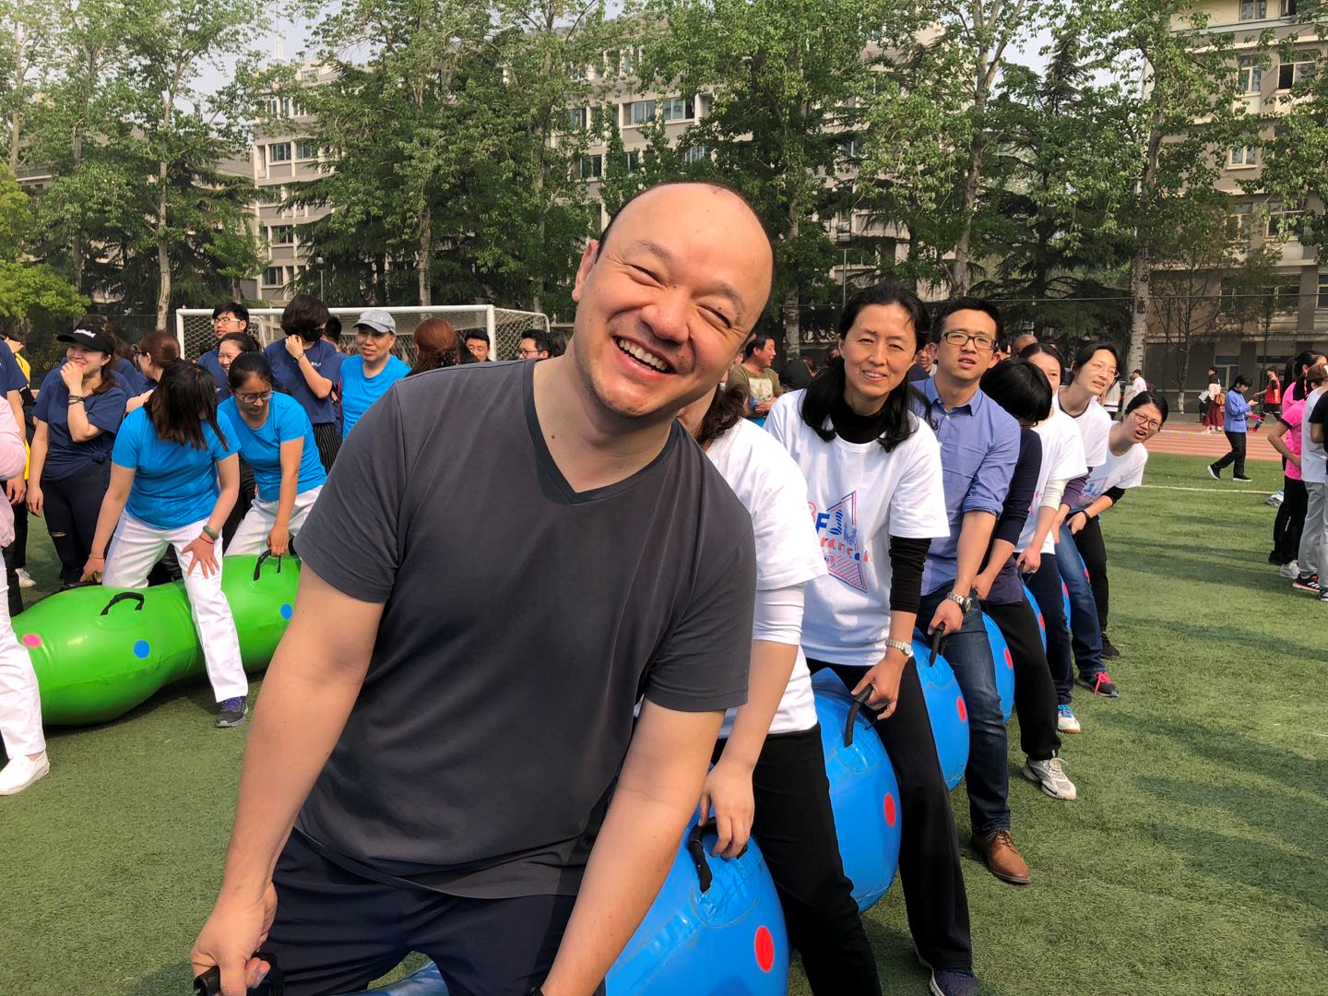
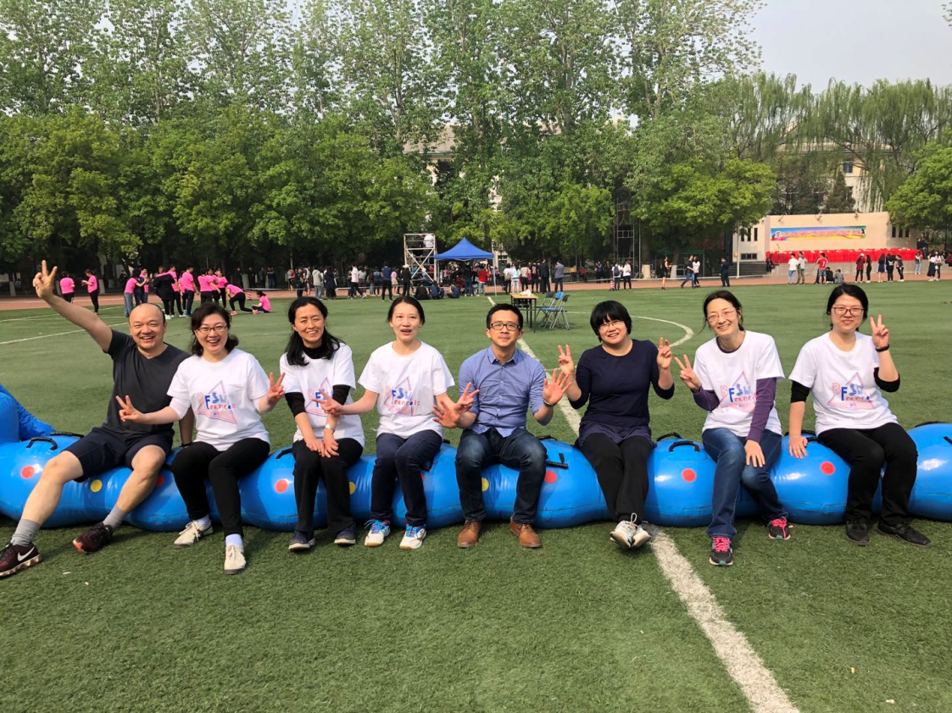

Slide 12
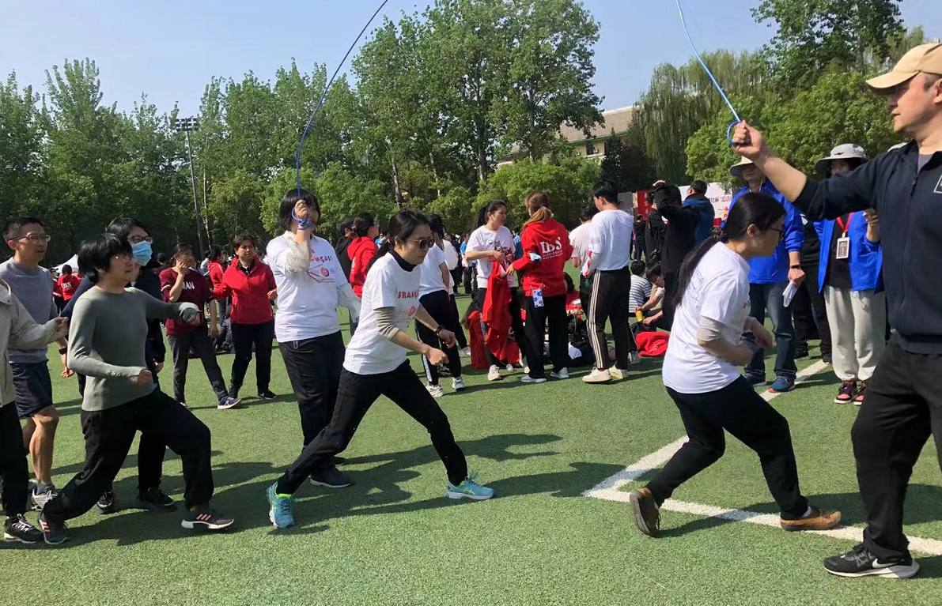
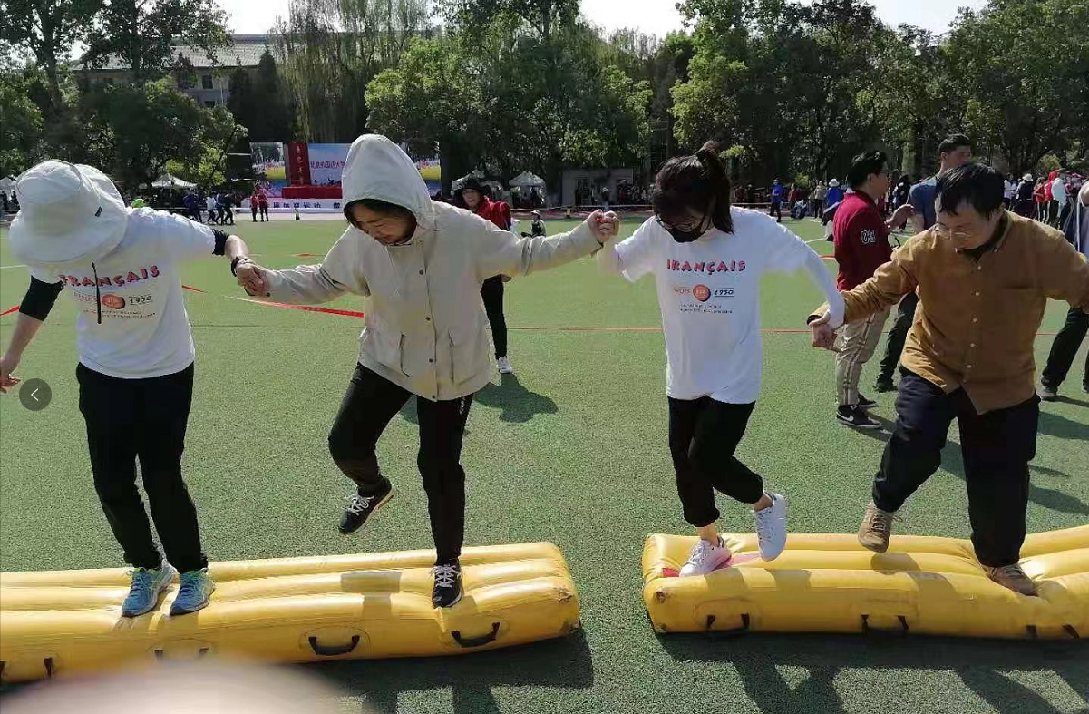

Slide 13
关注会员身心健康
积极组织并督促教职工进行体育锻炼，购置简单、安全的运动器材，利用上午10点的大课间组织教职工进行20分钟的广播体操、踢毽、跳绳等活动
为老师们预约羽毛球场地进行锻炼

Slide 14
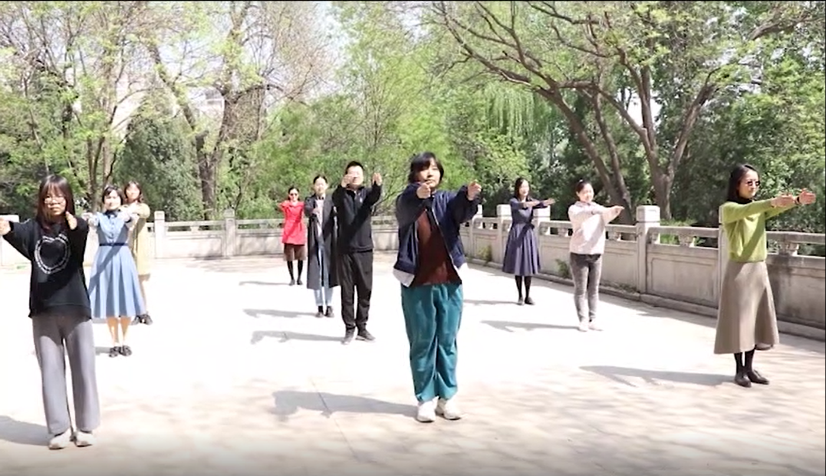
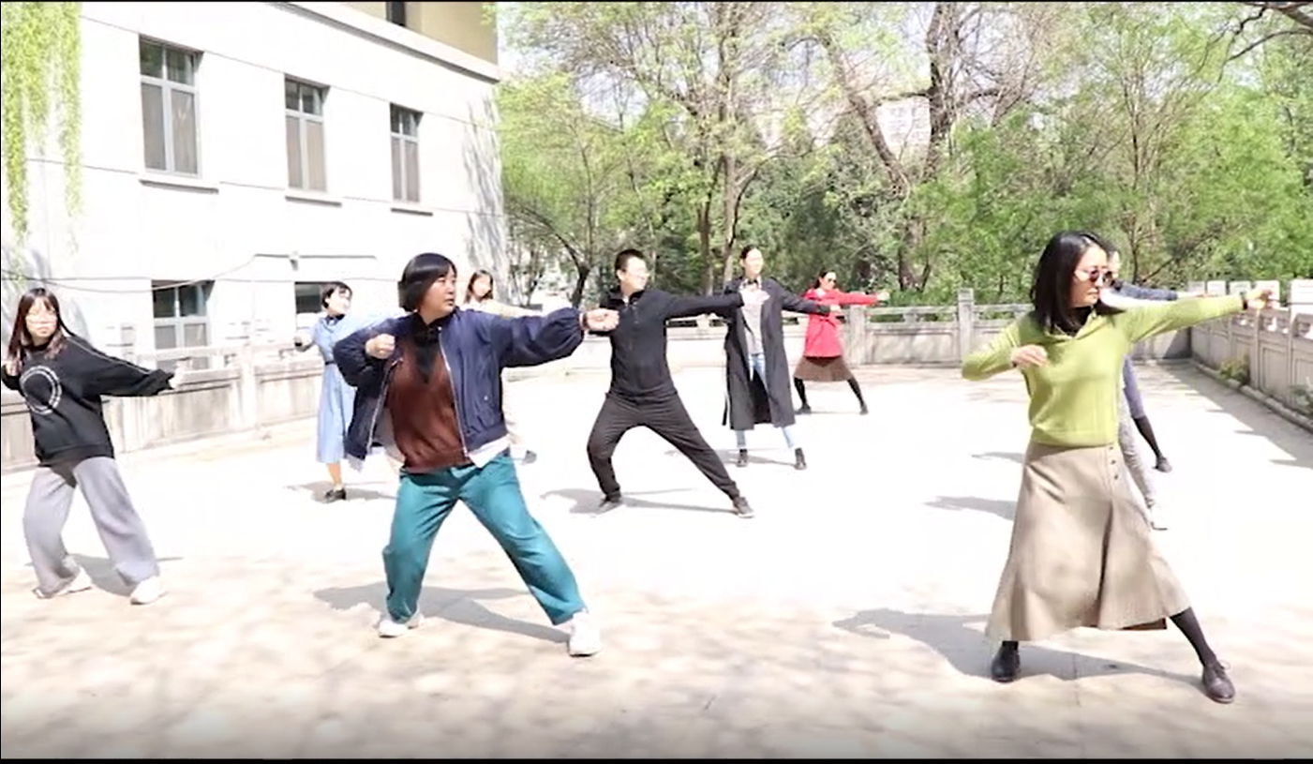
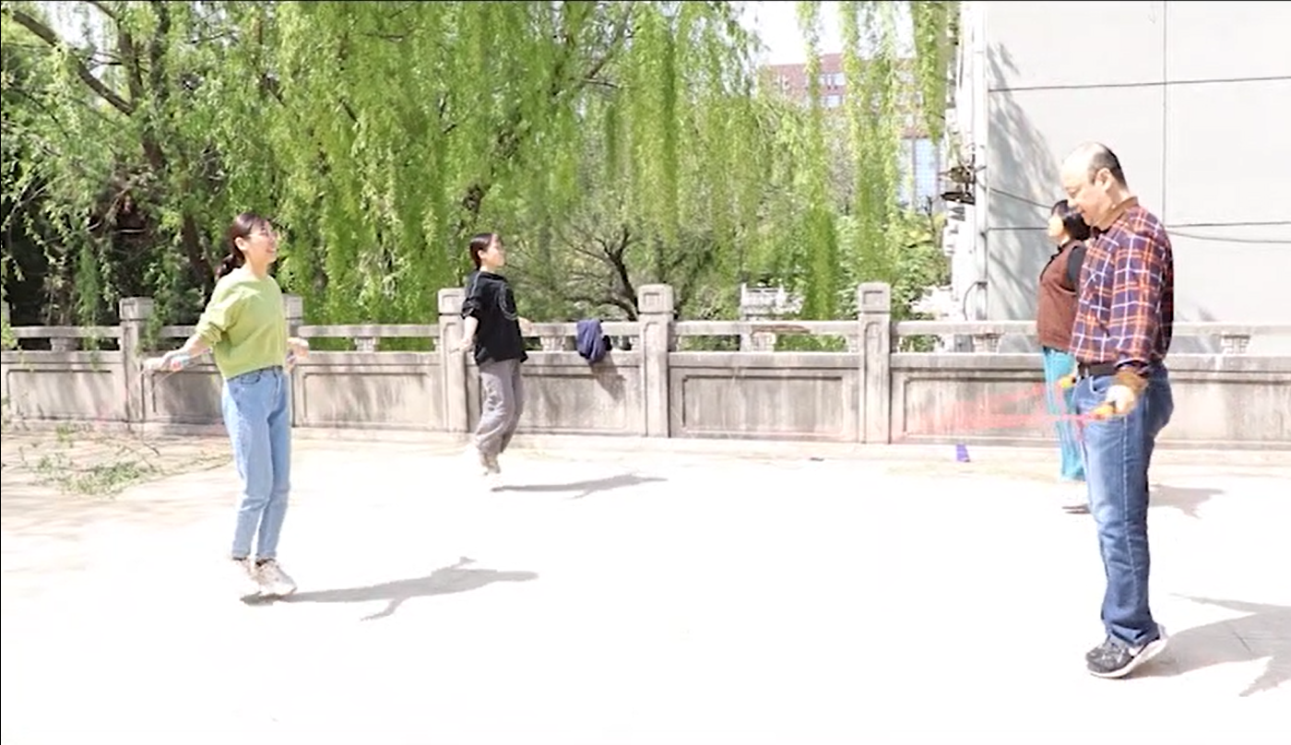

Slide 15
暖心驿站
在办公场所紧张的情况下，专门设立了教师休息站，精心布置，添置了冰箱、冷藏柜、微波炉、咖啡机等设备，设立了阅读角，方便教职工随时前往休息或补充体力。

Slide 16
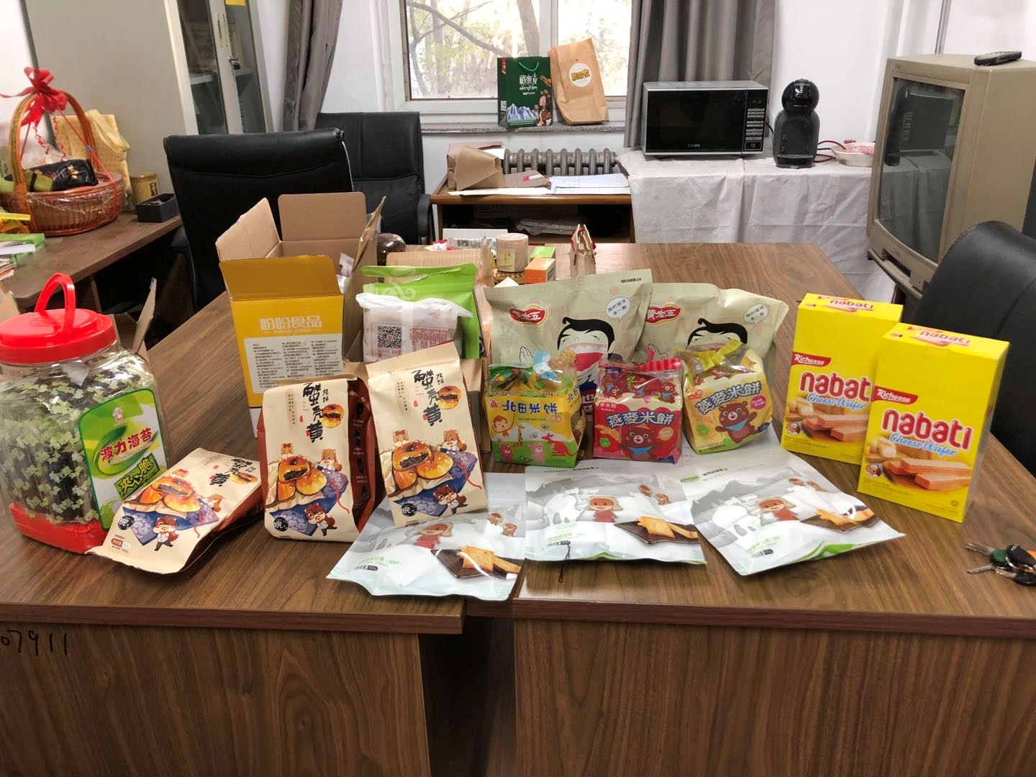

Slide 17
社会责任
积极承担工会组织的社会责任，2018年秋季，法语学院工会组织全员教职工向河北省涞源县山区南屯乡捐赠冬衣，得到了同事们的积极响应，共寄出爱心衣物160斤。

Slide 18
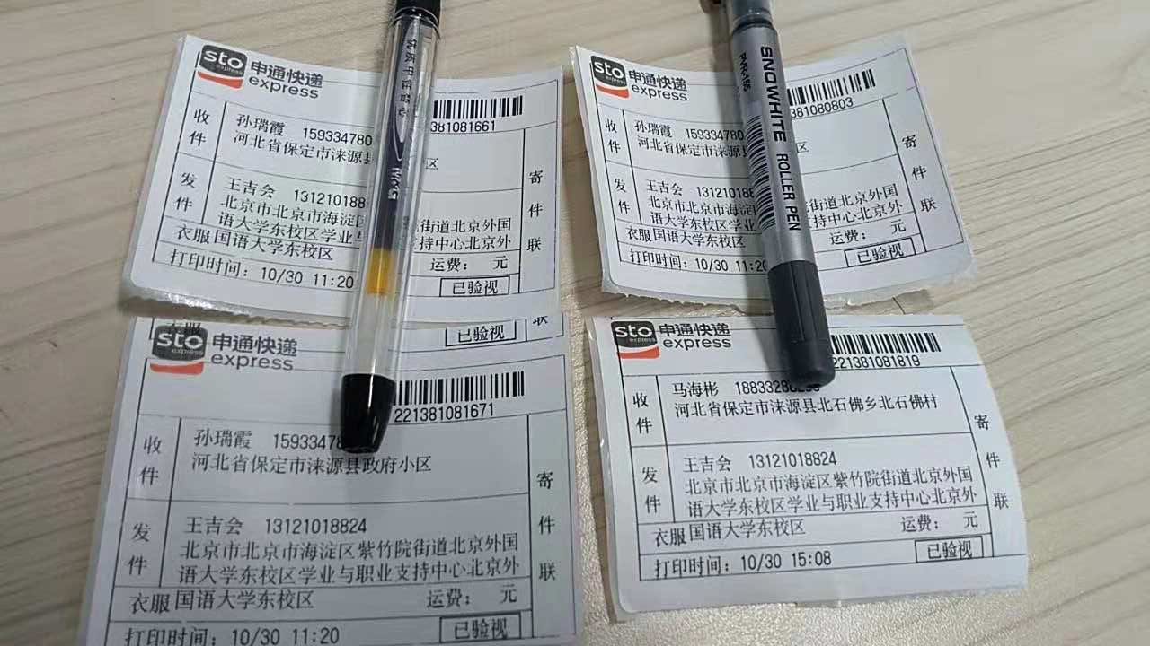

Slide 19
助力育人
为落实教育工作者“三全育人，五育并举”理念，工会会员带领学生进行劳动，美化教学环境。

Slide 20
